Slide 1
Gonozomální dědičnost
VY_32_INOVACE_04-13
Gonozomy, heterologická, homologická část

Slide 2
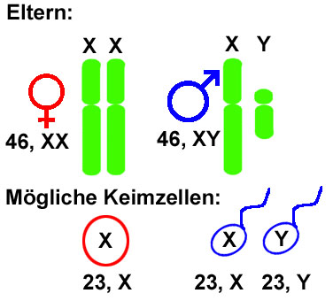
Gonozomy
Autor:Dietzel65, Název:XY-Chromosomen.jpg
Zdroj:http://cs.wikipedia.org/wiki/Soubor:XY-Chromosomen.jpg

Slide 3
Gonozomální dědičnost
Geny leží na pohlavních chromozomech = gonozomech (člověk má jeden pár gonozómů a 22 párů autozómů)
Dědičnost závisí na pohlaví jedince
Dva typy chromozómů: X a Y (pohlaví je určeno vzájemnou kombinací)

Slide 4
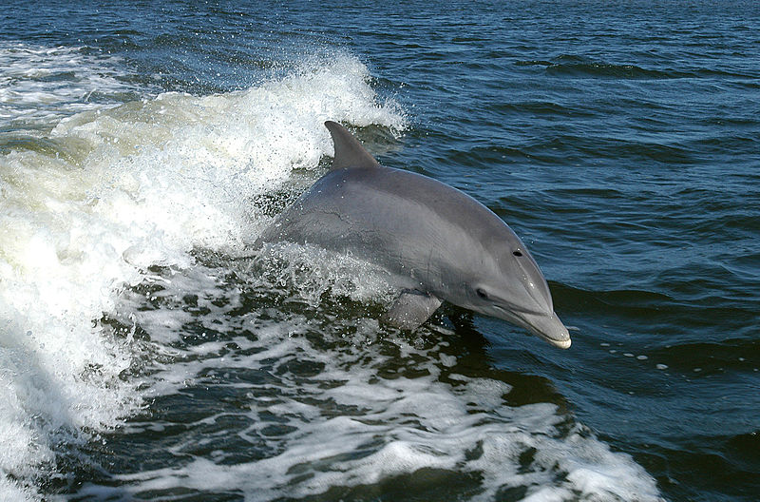
Typ savčí (typ Drosophila)
Savci včetně člověka, někteří obojživelníci, plazi, většina hmyzu a dvoudomých rostlin
Samice: XX → vajíčka pouze s chromozomem X
Samec: XY → spermie s chromozómem X nebo Y v poměru 1 : 1
Autor:NASAs, Název:Bottlenose Dolphin KSC04pd0178.jpg, Zdroj:http://cs.wikipedia.org/wiki/Soubor:Bottlenose_Dolphin_KSC04pd0178.jpg

Slide 5
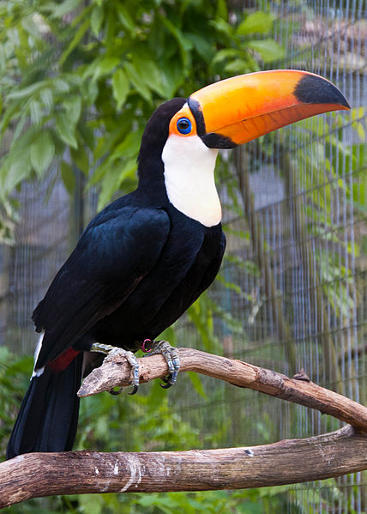
Typ ptačí (typ Abraxas)
Ptáci, některé ryby a motýli
Samice: XY (ZW)
Samec: XX (ZZ)
Nositelem pohlaví je samička
Autor:Chris. P's photostream, Název:Ramphastos toco -Birdworld, Farnham, Surrey, England-8a.jpg
Zdroj:http://cs.wikipedia.org/wiki/Soubor:Ramphastos_toco_-Birdworld,_Farnham,_Surrey,_England-8a.jpg
Licence:http://cs.wikipedia.org/wiki/Creative_Commons

Slide 6
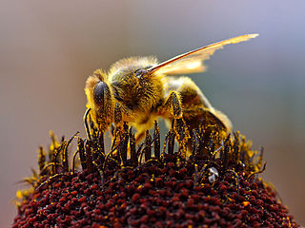
Typ Protenor
U některého hmyzu
Samice: XX (oplozené vajíčko)
Samec: X (neoplozené vajíčko)
Chromozom Y není, samečci vytvářejí spermie s chromozómem X
Autor:Jon Sullivan , Název:Bees Collecting Pollen 2004-08-14.jpg
Zdroj:http://cs.wikipedia.org/wiki/Soubor:Bees_Collecting_Pollen_2004-08-14.jpg

Slide 7
Gonozomy
Gonozomy jsou ve všech buňkách – kromě genů pro pohlavní znaky nesou i geny jiné
Rozlišujeme úseky:
Heterologické
Homologické

Slide 8
Heterologická část
Geny na pohlaví úplně vázané
Nedochází ke crossig-overu
Gen v heterologní části Y:
Většina genů nefunkčních
Gen SRY→vývoj Sertoliho bb.→produkce testosteronu
Ve fenotypu se projeví i recesivní alela
Tzv.dědičnost přímá (z otce na syna)
Př.ochlupení ušních boltců (tzv.znaky holandrické)
Gen v heterologní části X:
Tzv. dědičnost křížem (př.hemofilie - z matky na syna)
Př.hemofilie, daltonismus, absence potních žláz

Slide 9
Homologická část
Geny na pohlaví neúplně vázané
Dochází ke crossig-overu
Pravidla autozomální dědičnosti

Slide 10
Příklad - hemofilie
Gen je v heterologní části chromozómu X, chorobu podmiňuje recesivní alela
A) zdravá žena (XX), nemocný muž (xY)
B) nemocná žena (xx), zdravý muž (XY)
C) žena přenašečka (Xx), muž zdravý (XY)
D) žena přenašečka (Xx), muž nemocný (xY)

Slide 11
Zdravá žena x nemocný muž
P: XX x xY
F1: Xx XY Xx XY
Všechny dcery budou přenašečkami, všichni synové budou zdraví.

Slide 12
Nemocná žena x zdravý muž
P: xx x XY
F1: xX xY xX xY
Všechny dcery budou přenašečkami, všichni synové budou nemocní.
V tomto typu křížení dcery dědí znak po otci, synové po matce – dědičnost křížem.

Slide 13
Žena přenašečka x muž zdravý
P: xX x XY
F1: xX xY XX XY
Polovina dcer budou přenašečkami, polovina synů bude nemocných.

Slide 14
Žena přenašečka x muž nemocný
P: xX x xY
F1: xx xY Xx XY
Polovina dcer budou přenašečkami, polovina nemocných. Polovina synů bude nemocných.

Slide 15
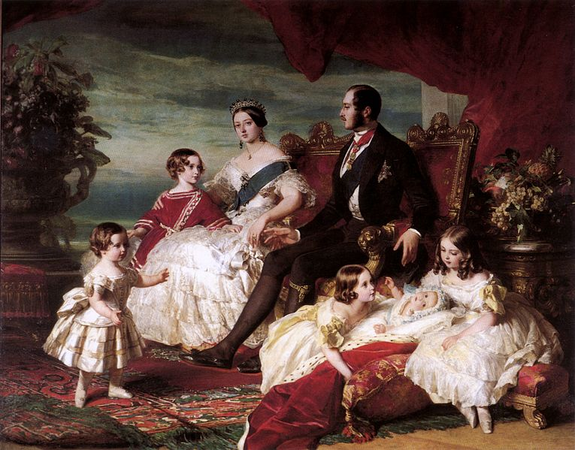
Nejproslulejší přenašečka hemofilie, britská královna Viktorie se svou rodinou
Autor:Franz Xaver Winterhalter , Název:Queen Victoria, Prince Albert, and children by Franz Xaver Winterhalter.jpg
Zdroj:http://cs.wikipedia.org/wiki/Soubor:Queen_Victoria,_Prince_Albert,_and_children_by_Franz_Xaver_Winterhalter.jpg

Slide 16
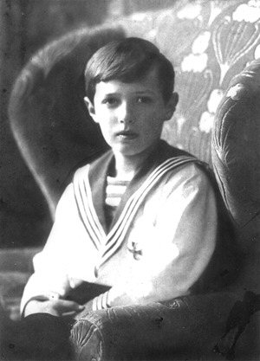
Ruský cesarevič Alexej Nikolajevič
Autor:neznámý, Název:Alexis.png
Zdroj:http://cs.wikipedia.org/wiki/Soubor:Alexis.png

Slide 17
Děkuji za pozornost
Autor DUM: Kateřina Turoňová

